Slide 1
ГОБУЗ «Кольская ЦРБ» детское поликлиническое отделение поликлиники пгт Мурмаши
Тема проекта: Сокращение времени ожидания приема врача-педиатра
главный врач Гришко Б.В.

Slide 2
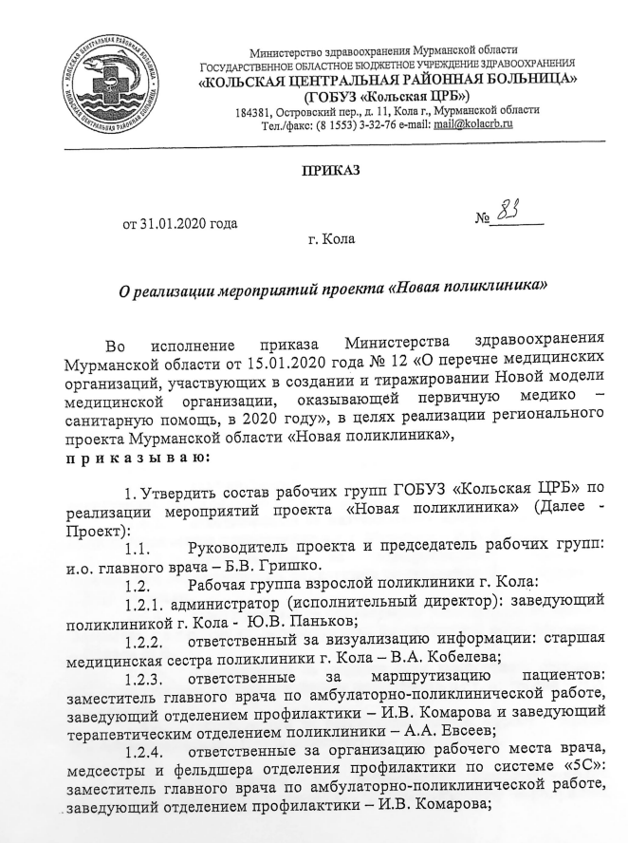
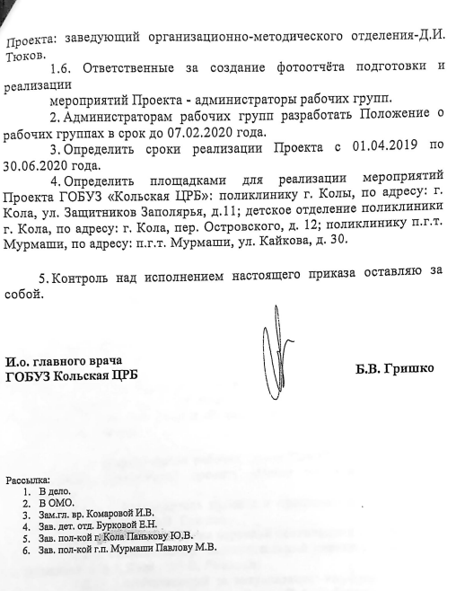
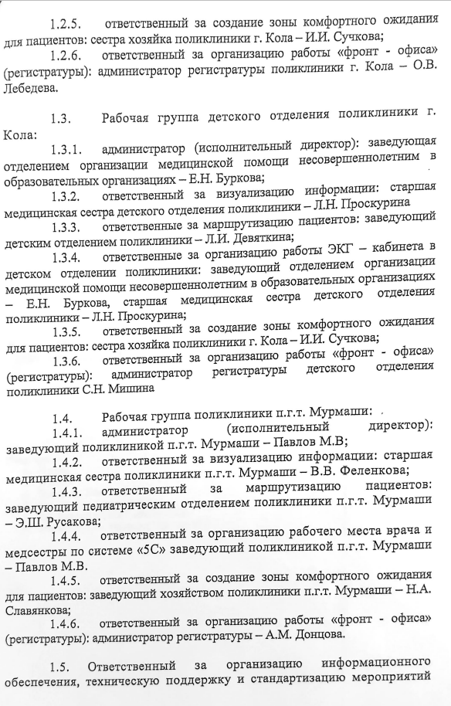

Slide 3
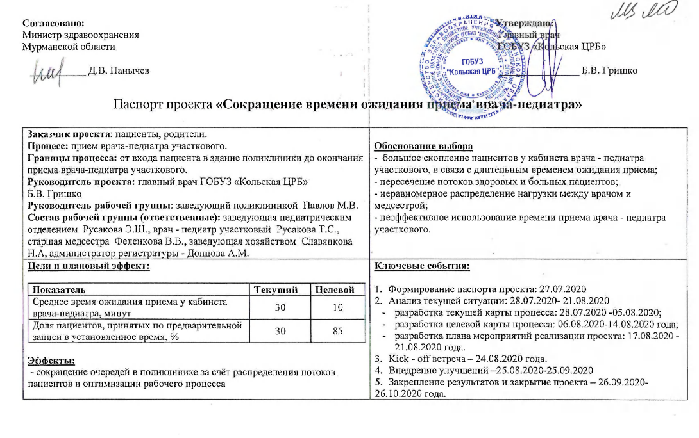

Slide 4
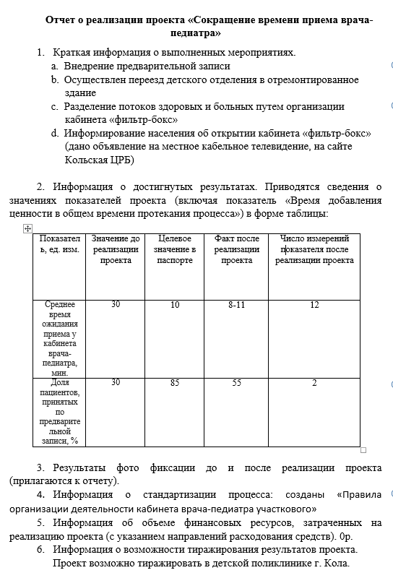

Slide 5
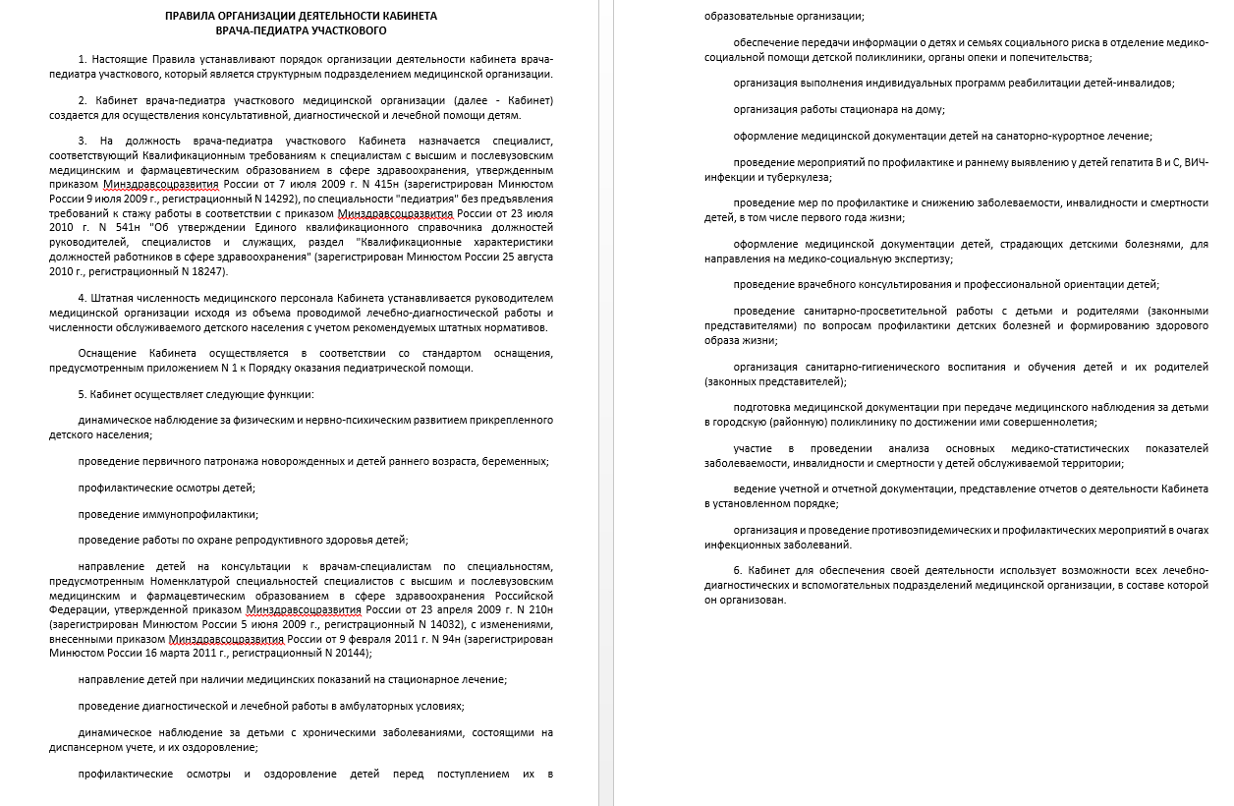

Slide 6
БЛАГОДАРЮ
ЗА ВНИМАНИЕ

